Slide 1

“YO EN LA ESCUELA NAVAL”
Cadete: Bastián Oyarzún S.
Fecha: 05/06/2024
Curso: 1°C

Slide 2
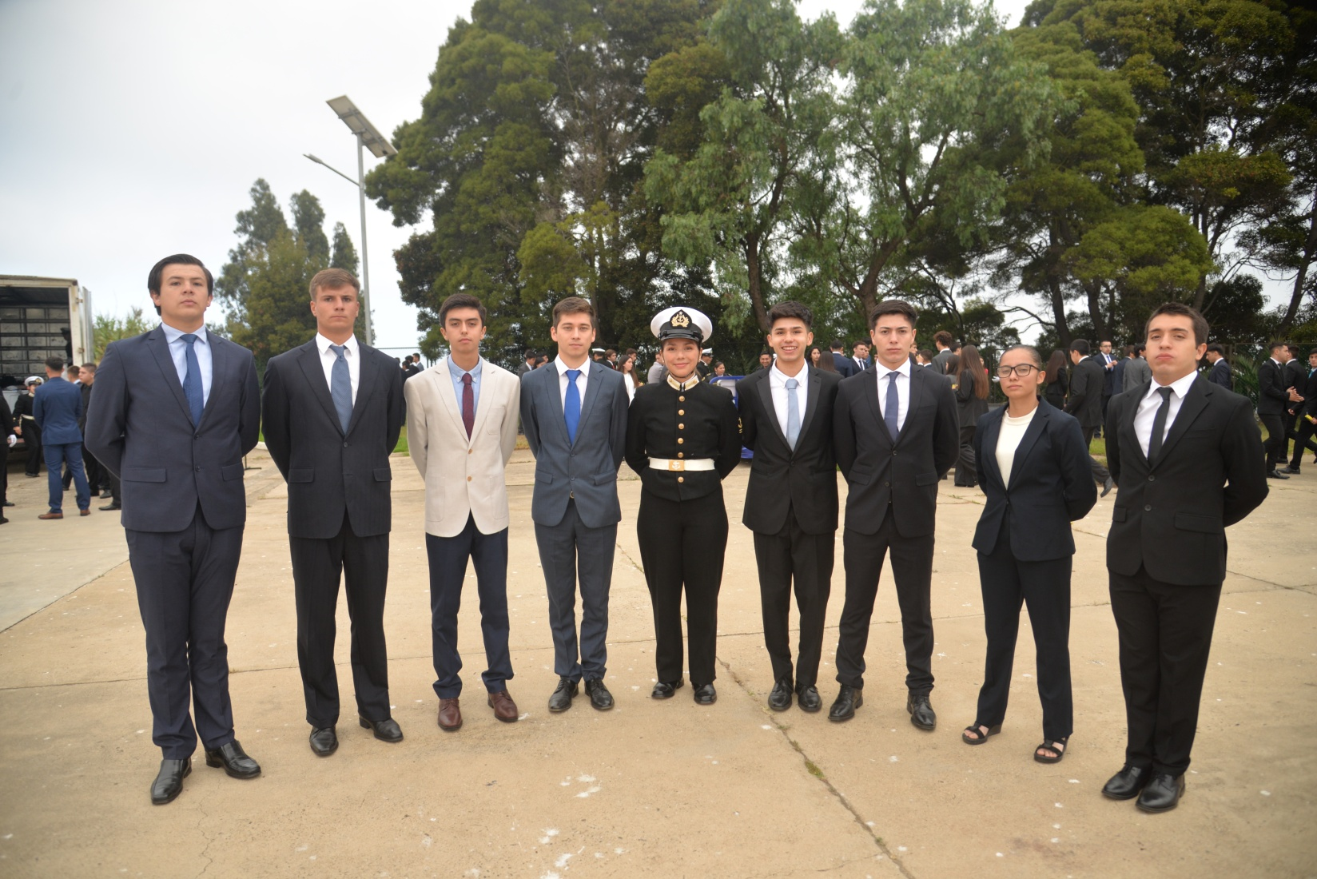
Ingreso “MOTES” 2024.

Slide 3
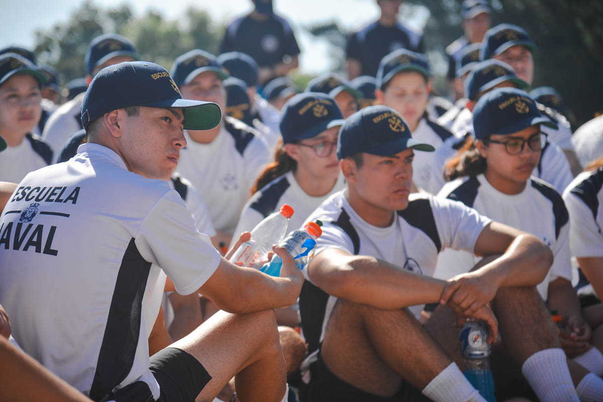
Isla “Quiriquina”.

Slide 4
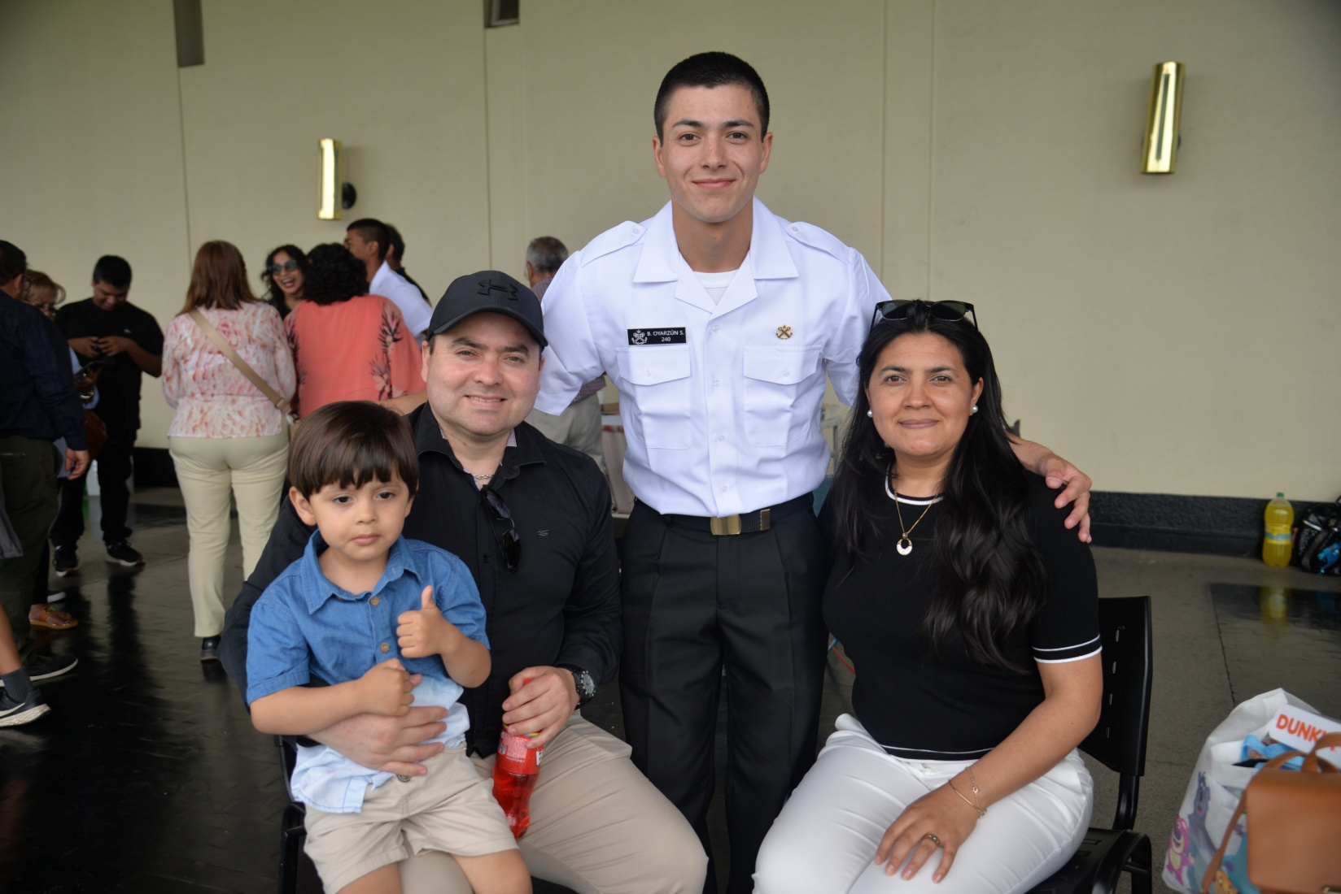
Primera visita.

Slide 5
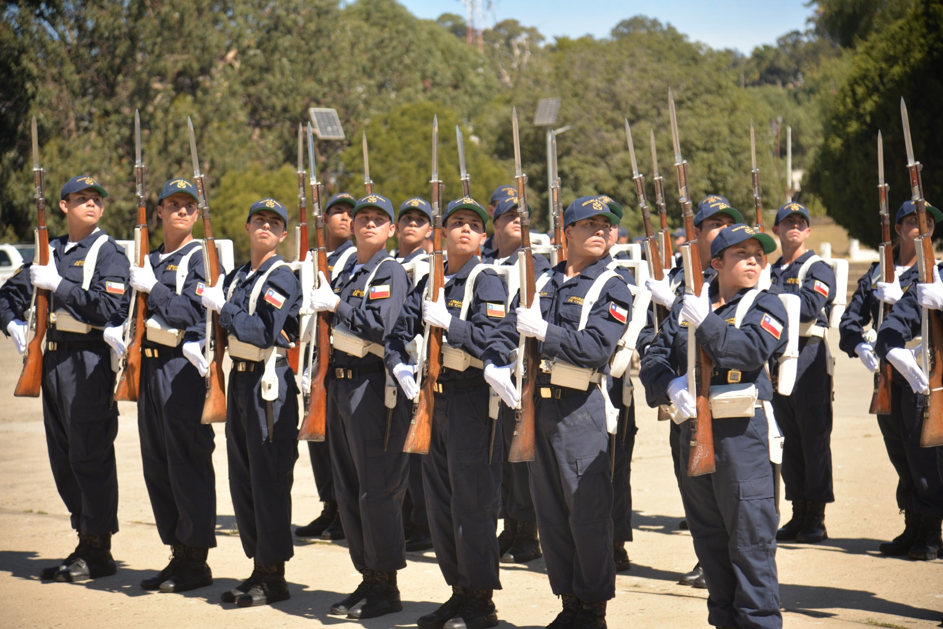
Revista por sección.

Slide 6
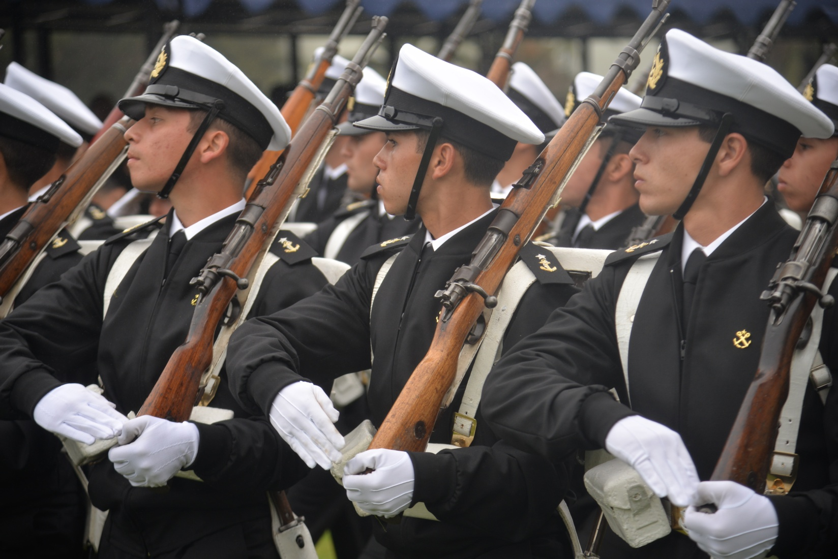
Revista de reclutas 2024.

Slide 7
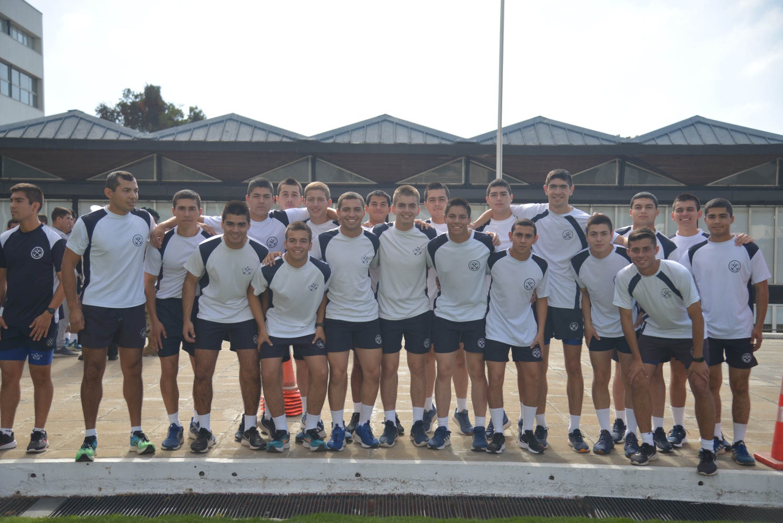
Cross Country 2024.

Slide 8
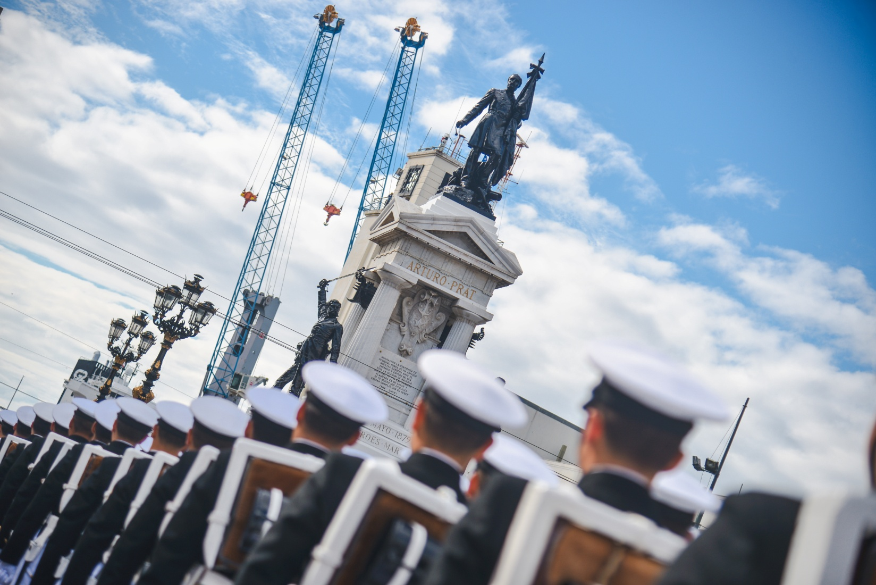
Glorias Navales 2024.

Slide 9
Continuará…

